Slide 1
Projekty energetyczne państw GPEC, Iranu i Pakistanu, a zmiana regionalnego i globalnego paradygmatu bezpieczeństwa energetycznego.
Foundation of the International
Cooperation and Development
dr Wojciech Szewko

Slide 2
Czynniki zmiany paradygmatu
Wojna peryferyjna w Jemenie – perspektywa blokady cieśniny Ormuz
Wojna peryferyjna w Syrii (i jej koszty)
Rywalizacja o Morze Południowochińskie – perspektywa blokady szlaku przez Malakka
Zbliżenie Pakistanu i Chin – zagrożeniem dla interesów Indii
Zniesienie sankcji nałożonych na Iran

Slide 3
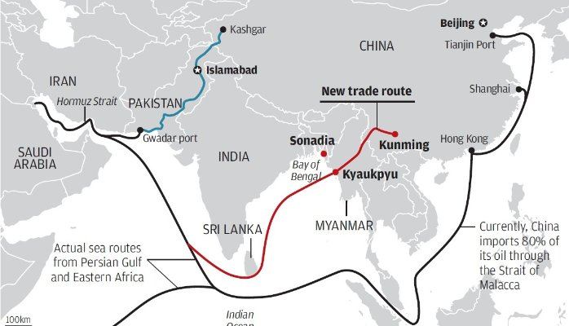
3 trasy

Slide 4
Kilka (wybranych) projektów

Slide 5
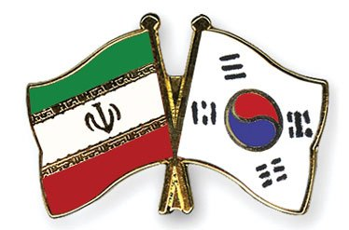
Seul - Teheran
MOU: NIGC-KOGAS (2 Maja)
(NIGC Hamidreza Araqi - KOGAS Seung-Hoon Lee)
LNG, R&D
Przy okazji ujawniono – Iran planuje wymienić całą infrastrukturę gazociągów 130 mld USD
GTC – zwiększyło obsadę biura w Teheranie
NIGC + SKTELECOM – współprodukcja wyposażenia ( „gas equipment”: „electro meter” „intelligent measuring equipment”)

Slide 6
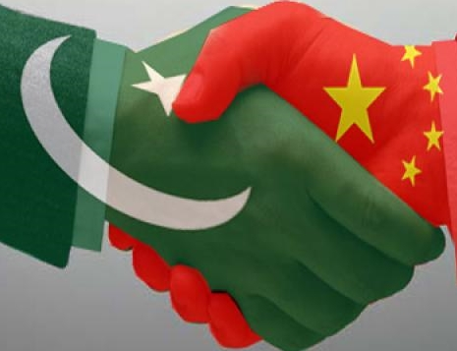
CPEC
Chińsko Pakistański Korytarz Ekonomiczny
46 mld USD inwestycji (trwa)
M.in. 2 mld USD – rurociąg z portu Gwadar (tam terminal LNG)
Odpowiedzialny China Pipeline Bureau
Wiele projektów – autostrady, linie kolejowe,
820 mln USD – eksploatacja pola węglowego Thar (i elektrownia)
Projekt uniezależnia Chiny od transportu towarów z Zatoki przez Malakka

Slide 8
Iran
Pole naftowe Farzad B – z perspektywą produkcji 3 Bcf/d
ONGGC Videsh Ltd, Oil India Ltd
Dostawy do portu w Chabahar
Produkcja teoretyczna 3 Bcf/d (projekt na 1 Bcf/d)
Zakończenie do 2017
Finansowanie (m.in.) Asian Development Bank

Slide 9
Uwaga: Chabahar - Kabul
13.04 – decyzja o poprowadzeniu z Chabachar
Korytarz infrastrukturalny: Mumbai – Chabahar
Chabahar – Zahedan – Kabul
Terminal LNG
Wartość projektu ( finans Indie/Iran) ok 20 mld USD
Potwierdzone podczas wizyty min. Ds. Ropy i gazu Dharmendra Pradhana w Teheranie i Chabahar

Slide 10
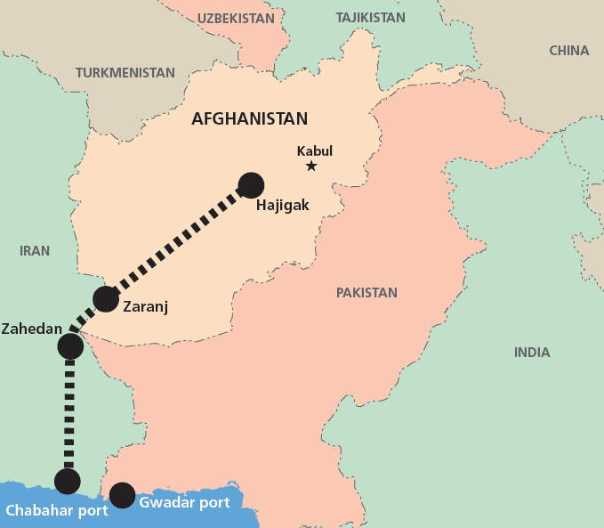
Chabahar

Slide 11
TAPI
TAPI pipeline (200 mln USD) – (Turkmenistan-Afganistan-Pakistan-Indie) - konstrukcja – 3 lata
1814 km, 3,2 bcm/d
13,8 bcm z Turkmenii, (90 mmscm/d dla Indii i Pakistanu, 494 dla Afganistanu
Plan 773 / Afganistan, 827 przez Pakistan az do Fazilka w Pendżabie

Slide 12
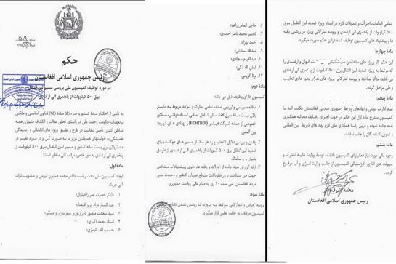
TUTAP
Turkmenistan-Uzbekistan-Tajikistan-Afghanistan-Pakistan (TUTAP) energy project
Andkhoy - Sheberghan 500 kV 108 km/ Sheberghan - Mazar-e-Sharif 200 kV -142 km
2 dni temu zawieszony – będzie zmiana / przedłużenie trasy Bayman vs Salan

Slide 13
zapraszamy do kontaktu
Dr Wojciech Szewko
wojciech.szewko@ficd.eu

